Slide 1
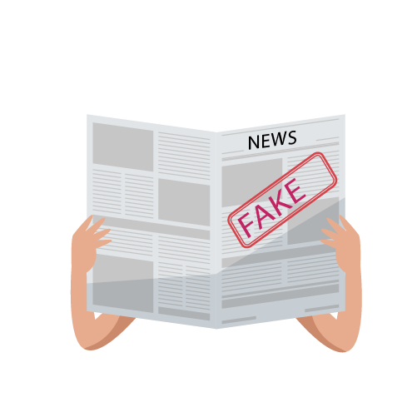
生活事件事例 「內容農場知多少 (辨識網絡資訊真偽)」
價值觀教育 (使用資訊科技的正確態度)
高小至初中
教育局德育、公民及國民教育組製作
2020年10月
Images: www.freepik.com

Slide 2
學習重點
影片概要： | 「難倒了99%的人的智力題」、「貨櫃碼頭的颱風消息」和「已Fact Check」等，是近年大家轉發「猛料」的常見標題，當中不少新聞是通過近年興起的內容農場發放。近年「內容農場」令假資訊泛濫，我們可從中得到啟發，並成為有質素的網民。
學習目標： | 加強對「內容農場」假資訊泛濫問題的關注 學習辨識網絡資訊真偽的方法。 建立正確面對接收和發放網路資訊的價值觀和態度。
價值觀和態度： | 慎思明辨、理性、責任感
Images: www.freepik.com

Slide 3
試想想…
你最近在網上閱讀過的貼文，包括新聞、短文， 哪些令你留下深刻印象？
它們的標題分別是什麼？
這些標題有什麼共通點？
Images: www.freepik.com
Notes:
學習重點：
辨識網上常見資訊標題的特徵。
讓學生了解誇張失實的資訊泛濫情況，並以此引入課題。
學生或未能準確地說出相關例子，教師可引用以下標題作提示：
“千萬不要XXX，知道真相後你後悔也來不及…！”
“增強記憶的秘密，學霸看完都呆了！”
“震驚73億地球人的事實…”
教師邀請學生自由作答，歸納學生意見並作回應。
小結：這些標題大多具有膚淺、誇大、煽情等特徵，常以「趣聞、或「娛樂」題材吸引受眾的好奇心而點擊進網站。

Slide 4
活動（一）分組討論
Images: www.freepik.com
Notes:
學習重點：
認識內容農場的真相。
學習如何辨識內容農場資訊。
探討內容農場造成的負面影響。

Slide 5
《內容農場的真相》
在社交平台上，人人都可以隨意接收和發放資訊。不少網民即使不確定文章或圖片資料內容是否屬實，都會隨意轉發分享，這種不負責任的行為，不但有可能發放虛假資訊，而且令資訊的真偽難以辨別。網絡分享的文化，造就了一些利用「內容農場」來謀取利潤的公司誕生。
內容農場網站利用人工或電腦程式，製造網站內容，藉欺騙搜尋引擎，提高點撃流量，以牟取網路廣告收益。有些網站更以層壓式手法營運，貼文者可從下線層級會員貼文中，榨取部分廣告收入，於是吸引不少人加入，藉濫發圖文資訊，催谷點擊率。
貼文者為了賺取更多獎金，常常以嘩眾取寵標題吸引讀者點擊，大部分多以「標題產生器」的電腦程式，「創作」出千篇一律的標題。雖然貼文標題多屬誇大失實，卻能吸引大量讀者點擊閱讀。近年來，內容農場充斥劣質貼文，虛構或抄襲新聞、剽竊文章等事件，亦時有發生。甚至有些聲稱已「辨明真實」的資訊都是虛假的，令網絡資訊變得更混亂。
Images: www.freepik.com
Notes:
以4-6人一組進行，利用2分鐘時間閱讀討論資料《內容農場的真相》，完成討論後向學生作出提問，引導學生認識何謂內容農場和學習如何辨識內容農場的資訊，並深化責任感和慎思明辨的態度。
提問舉隅 ：
1. 什麼是「內容農場」？ (教師可就學生提出的資料，歸納出何謂是「內容農場」)
2. 為什麼人們在「內容農場」貼文？ (預期各組的原因方法不完全相同)

Slide 6
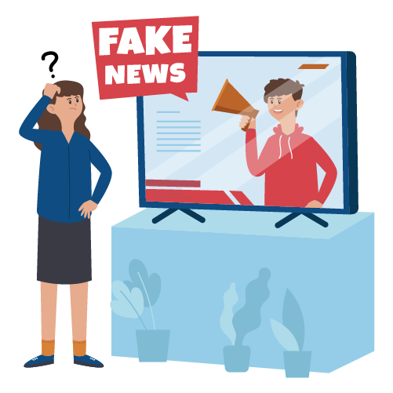
反思問題
內容農場及相關貼文有什麼特徵？
你曾否在社交平台不自覺地分享過「內容農場」的貼文？ （如有，請與小組同學分享）
「內容農場」會造成哪些負面影響？
Images: www.freepik.com
Notes:
根據以下焦點進行小組討論。完成討論後，邀請各組輪流匯報，並引導學生學習如何辨識「內容農場」資訊，探討「內容農場」造成的負面影響，並深化慎思明辨、理性、責任感的態度。
根據組員的意見，反思教師提出的問題，嘗試從多角度思考「內容農場」的問題。
1) 內容農場及相關的貼文有什麼特徵？ (教師可歸納學生提出的特徵)
利用怪異和煽情的圖片和文字描述。
用詞誇張，或帶有隱藏結局式的標題。
心理測驗、星座分析、IQ題等不同形式。
需要點擊讚好或分享才可看見完整的資訊內容等。
2) 你曾否在社交平台不自覺地分享過「內容農場」的貼文？如有，請向小組同學生分享。(學生自己分享經驗)
3) 「內容農場」會造成哪些負面影響？
侵害知識產權。
造成資訊混亂，人們失去互信。
流傳假資訊，導致真假資訊難分。嚴重者甚至會引起公眾恐慌。
散播手機/電腦病毒(如：木馬程式)，及引伸的網絡詐騙。
可能觸犯網絡罪行 (包括侵權、欺詐、誹謗、有犯罪或不誠實意圖而取用電腦等相關罪行)
(教師宜鼓勵學生以客觀和理性的態度進行討論，如學生表示曾經分享過「內容農場」的貼文，甚至認同發放不經證實的資訊等不當行為，教師應邀請其他同學作出多角度回應，幫助該學生建立正確價值觀。)
小結：
「內容農場」的三個主要角色，包括「平台」、「“撰文”者」及「導流者」，由撰文者(多數都是是抄襲者)預備文章，經導流者將文章散播出去，藉吸網民點擊來賺取收入。
內容農場經常以誇張失實的標題及的內容欺騙網民點擊，其以此及放大量可信性成疑的資訊，常引致侵權、假資訊流通、散播電腦病毒，甚至網絡罪行。

Slide 7
活動（二）分組討論
Images: www.freepik.com

Slide 8
觀看短片
Images: www.freepik.com
Notes:
按圖片以觀看香港電台影片後進行反思：
影片名稱：網絡資訊真定假 (時段：0’00”-03’40”)
節目名稱：《教育局教育電視》
播放日期：2018年4月3日
網 址：https://www.hkedcity.net/etv/resource/4373387131
播放前提示學生留意哪些是虛假資訊。

Slide 9
反思問題
你可曾收到同學傳來的手機訊息，聲稱由貨櫃碼頭傳出的颱風襲港的內幕消息？你會否信以為真？為什麼？ （如有，請向小組同學分享）
收到上述訊息後，你會立即轉發給朋友嗎？為什麼？
當你發現收到的手機訊息跟天文台發布的資訊有所不同時，你認為可以做些甚麼以查證相關資訊？
Images: www.freepik.com
Notes:
以4-6人一組進行討論，完成討論後，邀請各組輪流匯報，並帶領學生一起討論小組的分析和建議，引導學生學習反思接收和發放資訊時應有的態度，並建立正確面對接收和發放網路資訊時的價值觀和態度。
(預期各組員的理解不完全相同)
根據組員的意見，反思教師提出的問題，嘗試從多角度思考接收和發放資訊時的問題。
播放完畢後，向學生提問以下問題。
你可曾收到同學傳來的手機訊息，聲稱由貨櫃碼頭傳出的颱風襲港內幕消息？你會信以為真？為什麼？（如有，請向小組同學生分享）
收到上述訊息後，你會立即轉發給朋友嗎？為什麼？（如會，請向小組同學生分享）
當你發現收到的手機訊息跟天文台發布的資訊有所不同時，你認為可以做些甚麼以查證相關資訊？(學生自由作答)

Slide 10
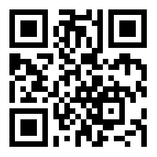
教師參考資料
接收任何訊息時，可以運用「SMCRE」分析原則判斷資訊真偽，以培養明辨性思考能力，降低不實訊息對我們的影響。
S (Source) 「消息來源」是哪個組織或個人所發布，可信度或專 業
性值得信賴嗎？
M (Message) 「訊息」傳達什麼意義、價值觀或意識形態？(例如：訊息
是否合乎常理？ 會不會太誇張？
C (Channel) 傳播訊息的「渠道」是透過缺乏審查機制的社群媒體、媒
體、網站？ 還是具公信力的電視、報紙、廣播等渠道？
R (Receiver) 訊息「接收者」是誰？訊息對個人或社會產生什麼影響？
(例如：會不會令訊息接收者產生消費行為？)
E (Effect) 訊息散佈後會產生何種「效果」？(例如會不會讓網路平台
受惠獲利？)
資源來源: 《SMCRE 揪社群平台不實訊息》 (聯合新聞網 und論壇報 2018年11月2日 第4354期)

Slide 11
總結
要預防在網上收到或/及發放錯誤資訊，我們要留意資料來源、不要帶既定立場接收資訊，並培養慎思明辨的態度。
運用「SMCRE」分析原則判斷資訊真偽。
Images: www.freepik.com
Notes:
「SMCRE」分析原則 (見教師參考資料)

Slide 12
延展活動： 學生個人反思
Images: www.freepik.com

Slide 13
延展活動：
〈綜合新聞報道〉
近日網上討論區流傳一則附有展示一名女子被帶上手銬及頸部鎖上鐵鏈照片的貼文，內文描述發文者結識一名「出租情人」，因女方收錢後拒絕提供性服務，於是將她禁錮於住所內，並威脅該名女子將她的「出租情人」身份公開。 貼文在數天內在網絡上廣傳，雖然發文者及後寫出「此post內容純屬虛構」字句,但事件已引起公眾人士不安。警方於本月21日接獲多宗報案，同日拘捕一名22歲任職大學圖書館的男子，涉嫌有犯罪或不誠實意圖而取用電腦及浪費警力。消息指，警方調查證實帖文中被鎖上鐵鏈的女子是該名被捕男子的女友。
(根據2016年12月22日本地新聞撮寫)
Images: www.freepik.com
Notes:
教師讓學生閱讀〈綜合新聞報道〉，並運用本課堂活動所學進行個人反思，然後撰寫一篇不少於200字的分享短文。
學習重點：
明辨個案涉及的不當行為和對現實社會的影響。
反思不恰當的網絡行為，深化尊重他人和責任感和法治的價值觀和態度。

Slide 14
參考資料
Images: www.freepik.com

Slide 15
教師參考資料
面對一些似是而非的訊息，我們應抱甚麼態度？
要保持清醒，對接觸到的資料，經常找尋來源。
不要輕易答應任何事情（如出街約見網友或提供個人資料等）。
不妨和朋友、其他家人、甚至老師商量一些你無法判斷真偽的消息 。
不要貪小便宜，未能弄清底蘊，便不可盡信。
(參考資料：M21網路教育教材套《網路大迷信：面對網上資訊四大忌》， https://m21.hk/medialiteracy/網上消息分真偽/）

